Slide 1
ASIA.-LA VUELTA AL MUNDO EN 885 JARDINES
EL JARDIN JAPONES
El jardín de The Roji .-Características del jardín japonés Roji
Selección de textos y fotografías por
JOSE ELIAS BONELLS

Slide 2
EL JARDIN JAPONES 2018
Selección de textos y fotografías por
JOSE ELIAS BONELLS

Slide 3
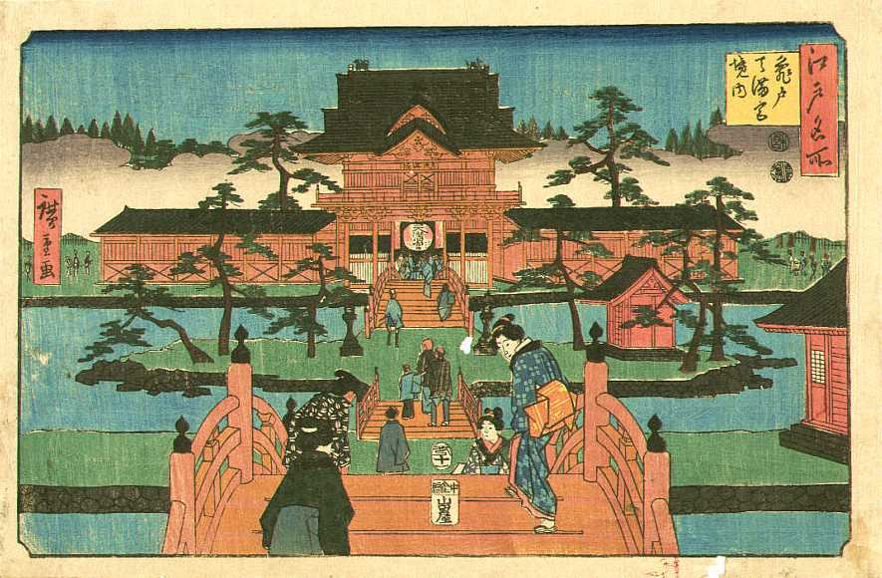
Notes:
Jardin japonés.-Kameido-Hiroshige Edo Meisho

Slide 4
Un poco de Historia
Los jardines japoneses tienen una historia de mil trescientos años y en sus comienzos estuvieron muy influenciados por los modelos chinos. Sin embargo, en el transcurso del tiempo, la combinación de elementos nativos y foráneos fue produciendo un estilo netamente japonés.
Primeramente nació el “Jardín Paraíso”; luego, la introducción del Budismo Zen dio origen al “Jardín Zen”, espacio utilizado como ayuda para la meditación. Después surgió el “Jardín de Té”, destinado a la ceremonia del té. Finalmente, la combinación de los distintos estilos tradicionales llevó al “Jardín de Paseo”, que se caracteriza por ofrecer escenarios cambiantes al ser observados mediante el desplazamiento.

Slide 5
Características
Los jardines japoneses son obras de arte que expresan la belleza de la naturaleza y valores espirituales, intentando interpretar la naturaleza más que copiarla.
Estos jardines no están en estado natural o silvestre, sino que la naturaleza es reinterpretada, transformada y abstraída, para que lo creado no sea la naturaleza en sí, sino una visión idealizada, la esencia de la naturaleza con sus ritmos y formas.
Al estudiar la naturaleza uno descubre las lecciones que contiene sobre la vida, el cosmos y la existencia del hombre en el esquema universal.

Slide 6
Elementos que lo componen
Para apreciar y comprender el significado del jardín japonés, deben conocerse los elementos que lo componen y las ideas religiosas, filosóficas o culturales que ellos simbolizan.

Slide 7
Recintos y Entrada
La mayor parte de los jardines japoneses están claramente determinados en recintos.
Muchas veces los cercamientos que se dan en el jardín son realizados como encuadramiento.
De este modo se controla cómo ha de ser visto el jardín y en qué medida los alrededores van a ser incorporados. La separación por recintos permite concebirlo como una obra de arte independiente, al igual que una pintura enmarcada.
El recinto necesita de entradas, las cuales pueden ser puentes que conectan dos mundos distintos, el espiritual y el cotidiano.

Slide 8
Camino
El camino se crea como guía para el jardín y tiene un rol mas importante que el de mero elemento de diseño.
Mediante un cuidadoso trazado de los caminos, se controla no sólo la cadencia del movimiento en el jardín sino también lo que se ve caminando.
De tal manera el jardín será revelado de un modo ideal.

Slide 9
Rocas
Muchas veces las rocas se usan con un fin práctico, como el de retener muros o caminos, pero por lo menos hay cuatro formas en que las rocas son percibidas: como objetos animistas (se creía que las rocas contenían el espíritu de los dioses o poderes sobrenaturales), como imágenes religiosas (en pinturas religiosas suelen aparecer las montañas), como lugar de manifestación pictórica (las rocas se utilizan para imitar diversos elementos
como ser montañas, puentes y botes), y como elemento escultural.
Las rocas son los elementos base del jardín, la roca como montaña o como isla, contenidos en el vacío que representa el mar. Las más usadas son aquellas de origen volcánico, sobre todo el basalto.

Slide 10
Shima (島?). Isla, se usa para designar a las rocas del jardín y al recinto que las contiene, y finalmente por extensión a todo el jardín.
Iwakura (岩倉?). Textualmente, el lugar que ocupan las rocas. En ocasiones se atan las rocas con cuerda como si delimitaran el lugar que ocupan. Esta práctica procede del jardín chino, que usa rocas mucho más plásticas y redondeadas. Las rocas japonesas, por el contrario, son escarpadas. Se escogen en función de su forma y se trasladan y colocan tal cual se encuentran en la naturaleza, evitando las manipulaciones y protegiendo las rocas de los daños que puedan sufrir durante el transporte.
El Monte Shumi, la montaña del eje del mundo para la religión budista. Se representa como una roca en el jardín.

Slide 11
La isla/monte Hōrai (蓬莱?). Un lugar místico heredado del Monte Penglai de la mitología china. En cierto modo sería una especie de paraíso. Isla de los Bienaventurados, Isla de las Grullas e Isla de las Tortugas, se representan como piedras rodeadas por agua.
Estas piedras no se distinguen las unas de las otras, se dan forma a unas ideas que se transmiten por tradición oral, dando finalmente lugar a un modelo.
El jardín japonés es un jardín de iniciados.

Slide 12
Aparte de las rocas, un jardín típico japonés puede contener, de forma real o simbólica, los siguientes elementos:
Agua
Una isla de verdad.
Un puente a la isla
Una linterna, típicamente de piedra
Una casa de Té ó pabellón
Además, se usan elementos vegetales como bambús y plantas relacionadas, plantas de hoja perenne, como el Pino negro japonés, y árboles de hoja caduca tales como arces que dejan desarrollarse debajo una alfombra de helechos y musgos.

Slide 13
Isla y Montaña
Las imágenes de la isla y montaña (donde se dice viven los Inmortales), son los símbolos más comunes de felicidad.
Ciertos elementos del jardín son simbólicamente usados para representar partes de la naturaleza, recreando un paisaje extenso dentro de un jardín.
En este sentido, una hilera de montañas se convierte en un grupo de cantos rodados y el océano se puede encontrar en una capa de arena blanca.

Slide 14
Arena Blanca
Los primeros usos de la arena blanca fueron relacionados con la creación de espacios sagrados.
Es común en los templos de la actualidad desparramar en tierras sagradas arena blanca como símbolo de purificación, práctica que se remonta a tiempos antiguos.

Slide 15
Agua
El agua es usualmente utilizada en el jardín como elemento edificante.
El Budismo encuentra en el proceso natural del agua que brotando en el manantial de la montaña, acumula energía, supera obstáculos y a veces se estanca, mientras corre hacia el valle, y eventualmente disipa la calma en el océano, como una metáfora apta para la existencia del ser humano.

Slide 16
Plantas
Las plantas en el jardín japonés tienen una gran variedad de usos, entre otros, para cercar, dar sombra y por sus flores. Además de anunciar la llegada de cada estación del año, nos dan lecciones de vida.
La “eternidad” se alterna con el “instante”, representados mediante el pino y el cerezo respectivamente. El pino, como un árbol perenne de noble carácter, representa la estabilidad, aquellos aspectos de la vida que son eternos. En contraste, las flores del cerezo, breves y abundantes y que se dispersan con el viento, representan el aspecto efímero de la vida. Además, la forma de los pinos azotados por el viento implica “la perseverancia”; el bambú y el césped que se inclinan con el viento revelan “el poder de la elasticidad”.

Slide 17
Ornamentos Esculturales
A pesar de que los diseñadores siempre han intentado esquivar el uso de esculturas de modo evidente, usualmente se han utilizado dichos elementos en forma incompleta.
Las linternas de piedra, por ejemplo, son usadas como elementos esculturales primarios, donde su función como linterna ha quedado relegada a un segundo plano.

Slide 18
"Shishi Odoshi"(Sorprende Leones)
Aunque antiguamente se utilizó para ahuyentar a los animales de los jardines, el sonido que produce al ser movido por el agua y golpear en la roca, contrasta con el silencio y da valor a la calma que impera en el jardín.

Slide 19
Casa de Té
Una casa de té es especialmente dedicada a la Ceremonia del Té, que es una costumbre social y estética característica del Japón, en la que reina - entre los invitados y el anfitrión - la paz, la consideración, la pureza y la calma espiritual. Una casa de té tradicional consta de una sala de ceremonias propiamente dicha, una sala para los preparativos, una sala de espera y un camino de acceso flanqueado por un jardín, que acaba en la puerta de la casa de té.
En el jardín japonés , se halla una cabaña con un cierto toque de casa de té.

Slide 20
Puentes
Los puentes son utilizados con el propósito de cruzar la corriente del agua, aunque existe todo un aspecto simbólico al respecto.
Un puente une dos mundos, como ser el de los hombres con el de los dioses. Se dice que el puente con forma de arco, que conduce a la isla, simbólicamente está uniendo “este mundo” con el “cielo”, refiriéndose a la posibilidad de renacer en el paraíso.

Slide 21
Mantenimiento
La elegancia y dignidad del jardín japonés son desarrolladas en el transcurso del tiempo mediante el mantenimiento.
Los jardines, generalmente se desarrollan en las siguientes tres etapas -diseño, construcción y mantenimiento- lo cual significa que el mantenimiento es un elemento indispensable para lograr la madurez del jardín. La elegancia y dignidad del jardín no depende del resultado de las técnicas brillantes del diseñador ni de la habilidad del constructor, sino de que estos aspectos sean desarrollados en el curso del tiempo mediante los cuidados que han de nutrirlo, tal como los pisos de madera de los templos que se van alisando mediante el pulido diario.

Slide 22
Uno de los propósitos fundamentales del jardín es el de brindarnos un lugar sereno en el que nos sea posible entablar una relación con la naturaleza, sus ritmos y sus cambiantes manifestaciones de belleza, todo lo cual sólo puede lograrse a través del mantenimiento brindado tanto por los cuidadores como por los visitantes.

Slide 23
Concepto del jardín japonés
El jardín japonés es jardín espiritual, sumamente refinado en su estética, en sus formas y en su fondo, las diferentes tendencias o estilos de jardines, han contado siempre en su concepción con el respeto a los estilos anteriores, incluso se han incorporado a los nuevos estilos o tendencias en la jardinería japonesa durante la larga historia de esta.
Estos estilos o tendencias de los diferentes jardines japoneses, son fruto siempre y en todos los casos del budismo chino, que llegó en las distintas épocas hasta Japón; no obstante, la cultura japonesa con tendencias más refinadas, fue superando a los jardines chinos, menos refinados.

Slide 24
El jardín japonés observa los siguientes ideales en todos sus estilos:
1.la asimetría en todos los elementos del jardín. Siempre el jardín en Oriente es asimétrico, este concepto es sustituido por el equilibrio general de la composición en el conjunto del diseño, en todos los elementos que lo componen.
2.la simplicidad en las formas, con elegancia y gran profundidad espiritual.
3.la belleza del vacío, de las zonas vacías. En el diseño se contempla como necesario y complementario los espacios vacíos, llamémosle agua, tierra, pradera, gravilla… La contemplación de este punto es fundamental para la armonía del diseño en su conjunto.

Slide 25
4.la austeridad majestuosa, la belleza de lo simple, de lo austero. La grandeza que transmite una verdadera obra de arte, donde con poco se puede expresar mucho.
5.la refinada profundidad. De lo sutil. Las acículas de pino en el suelo, o las hojas caídas del arce, la pequeña planta de acento, el musgo cuidado con mimo; todo ello se refiere a las pequeñas cosas que son a veces mucho más importantes que otras mayores.
6.la naturalidad, representa a la misma naturaleza salvaje, savia, equilibrada, racional; todo lo que se contempla en el jardín nos debe parecer que la misma naturaleza lo ha colocado allí, nunca sentiremos que sobra o que está de más, sino todo lo contrario.

Slide 26
7.la serenidad suspendida, que da lugar a la meditación por medio de la contemplación sosegada. La contemplación del jardín nos debe “ cargar las pilas”, nos debe transmitir serenidad, el jardín nos debe invitar a introducirnos en él, de forma íntima, acogedora, privada; lejos de la vista del espectador que está fuera de él, el jardín es nuestro mundo privado, infranqueable, inaccesible a los extraños.
En definitiva, la paz espiritual que nos transmite el jardín japonés en su contemplación, si se han observado todas las anteriores.
Los jardines, representan un refinamiento cultural

Slide 27
Un jardín bien realizado constituye una obra de arte en sí mismo, y , por su naturaleza delicada, viva, en constante desarrollo, con cambios estacionales y necesidades de continuos cuidados y atenciones, decaen y desaparecen cuando deja de existir el espíritu que las creó.
El jardín japonés en todos sus estilos está tan sumamente unido a la sensibilidad estética de su autor, desprende tal refinamiento, que cualquier cambio estético o de mantenimiento del mismo repercute sensiblemente en el conjunto del jardín
Hay algo que debemos considerar a la hora de crear un jardín japonés en cualquiera de sus estilo; y es el tener en cuenta el medio en el que se va a crear el jardín.

Slide 28
Aunque Japón está en el mismo meridiano que España su climatología, la composición del sustrato, los vientos dominantes, la intensidad de la incidencia solar, la orientación clásica en Japón de algunos de sus jardines, y otras consideraciones; es muy diferente a la del Mediterráneo.
Debemos saber que cada estilo posee conceptos muy claros, reglas establecidas, que debemos observar; debemos ceñirnos a los diferentes estilos, pero no hay que utilizar todas las plantas que se utilizan en Japón, ya que muchas de ellas no prosperarán en nuestro medio particular. Debemos usar las plantas más apropiadas dentro de la zona geográfica donde pretendamos crear el jardín. Lo importante es mantener el estilo, la filosofía, la pureza del jardín; las plantas que lo componen ocuparán siempre un segundo lugar.

Slide 29
Los estilos de Jardines Japoneses
Los estilos de Jardines Japoneses, son básicamente tres:
•El Jardín Sika
•El Jardín Karesansui
•El Jardín de Té Roji

Slide 30
El jardín CIKA
Proveniente de la época Heian, se considera al año 552 en el que Japón comienza a copiar la cultura china, que era bastante superior a la japonesa también lo eran sus jardines; los jardines de la primera mitad de la época Heian ( 794 – 1185) deben considerarse como copias de los modelos chinos; hasta la segunda mitad de la época Heian, no se considera en Japón, una interpretación y un gran refinamiento del jardín como modelo propio.
Apenas se conserva nada de esta época, es por ello que debemos confiar en los documentos históricos, para considerar a la jardinería de esta época.

Slide 31
El contraste entre el ángulo recto de aberturas de la vivienda al exterior con las formas redondeadas de la naturaleza creada por el hombre, es el principio estético en este estilo y también en todos los demás.
El jardín de la época Heian, pertenecía a los palacios
Grandes lagos de agua, prominente vegetación muy cuidada, caminos con saltos de agua, grandes composiciones de rocas; eran parajes naturales ya conocidos trasladados hasta el jardín, y reproducidos por los artistas de la época. El jardín como tal no existía en otros lugares, ni públicos ni privados.

Slide 32
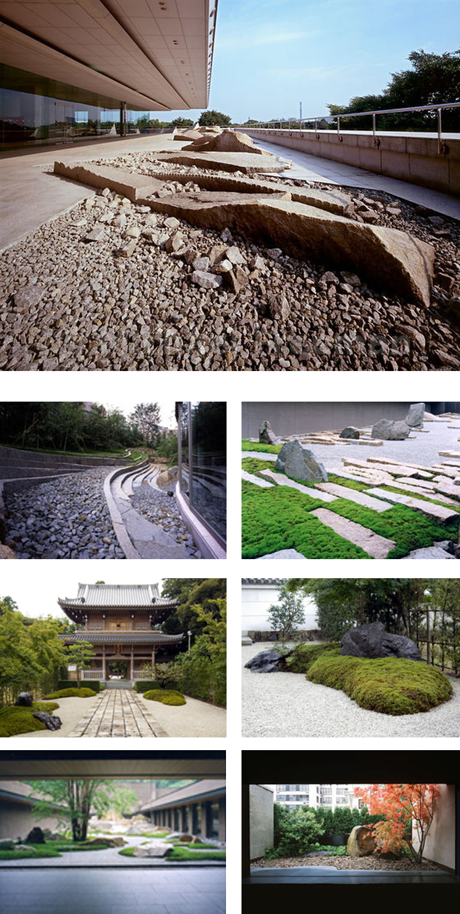
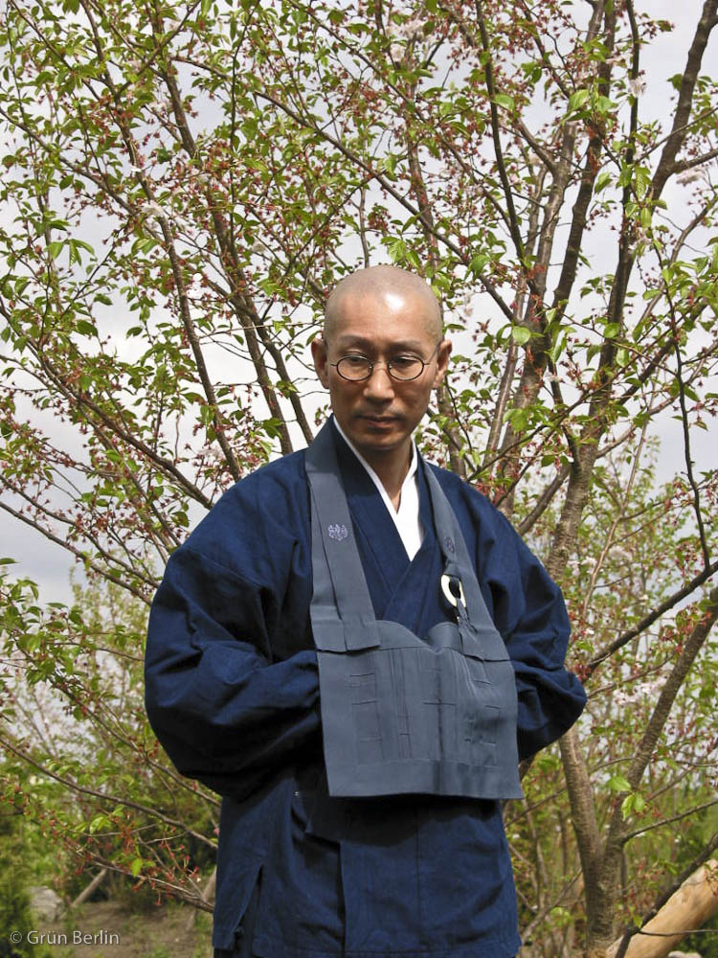
Notes:
SHUNMYO MASUNO

Slide 33
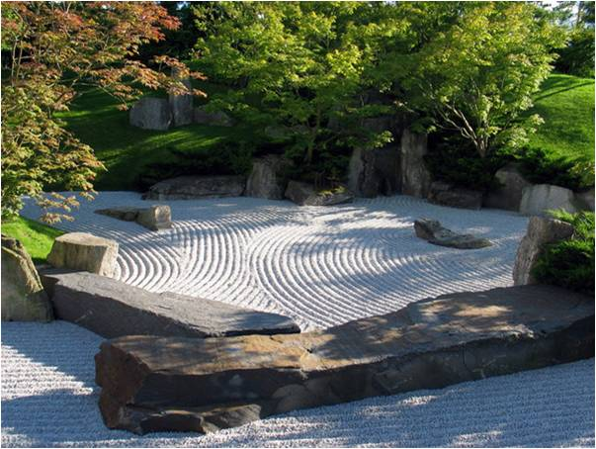
Notes:
SHUNMYO MASUNO

Slide 34
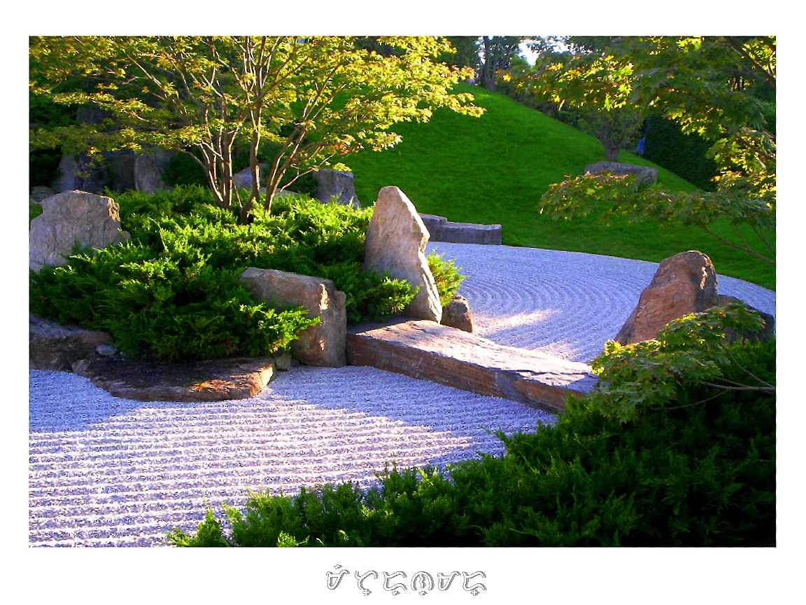
Notes:
SHUNMYO MASUNO

Slide 35
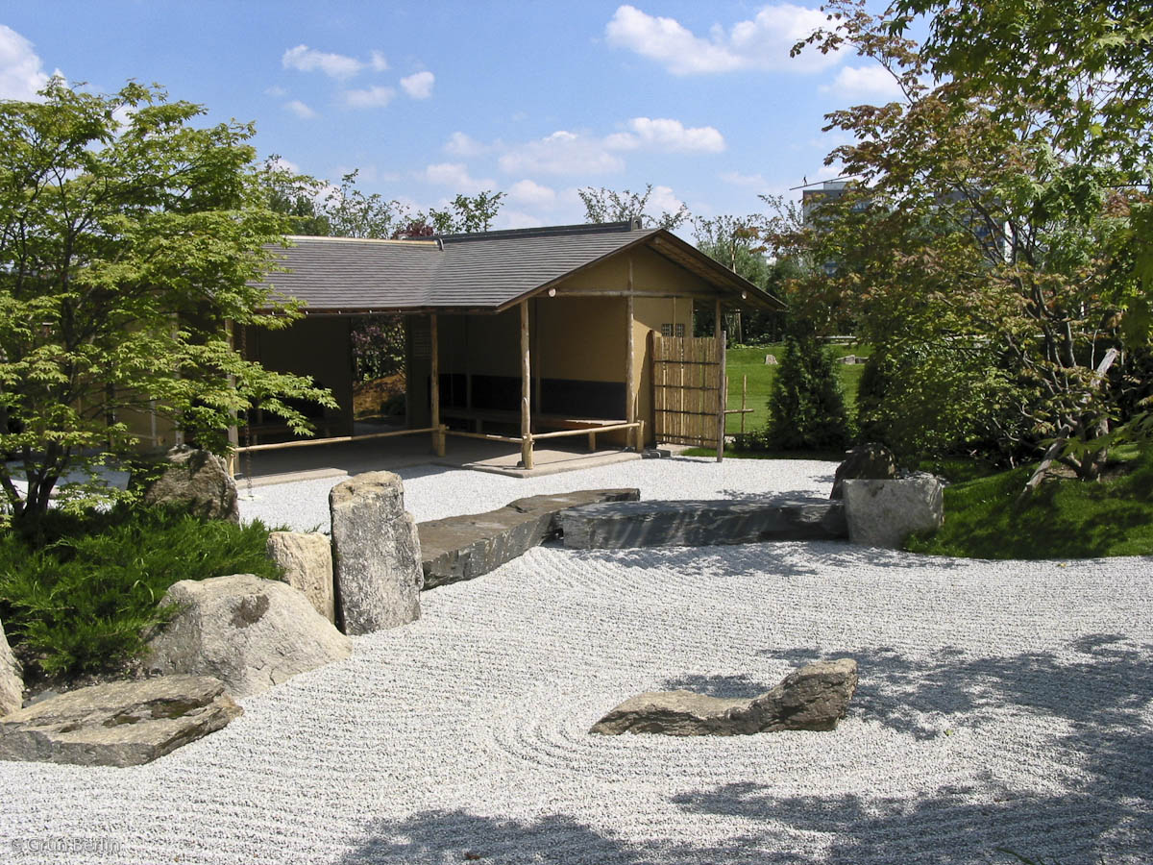
Notes:
SHUNMYO MASUNO

Slide 36
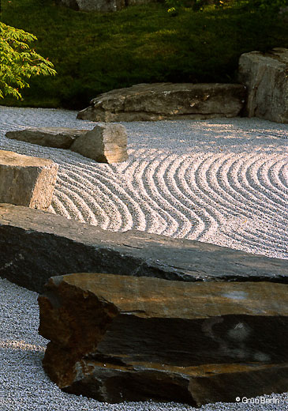
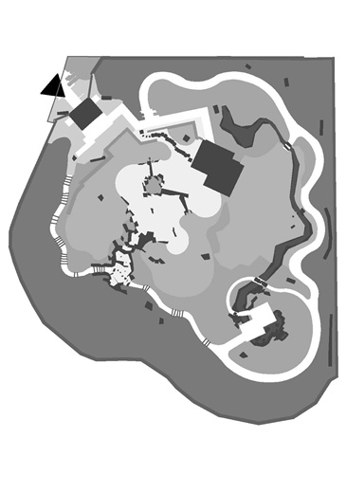
SHUNMYO MASUNO
Notes:
SHUNMYO MASUNO

Slide 37
El jardín KARESANSUI
Pertenecen a la época kamakura y Muromachi desde 1336 al 1850; ambos nombres vienen de los barrios de Muromachi y de Kamakura, en Kioto, donde se instalaron las dos dinastías de gobernantes en Japón.
Karesansui viene a significar jardín de roca y arena. en estos jardines se aprecia la huella de la segunda oleada de influencia china en Japón; sobre todo del budismo zen.
Estos jardines son pequeños paisajes secos, enmarcados por la austera arquitectura shoin. Son llamados popularmente jardines zen. Son jardines para la contemplación, por lo que el observador debe situarse en determinados lugares del jardín ya predeterminados por su autor, para poder observarlo.

Slide 38
Según la mitología china, en un lugar lejano al este de la costa, existen unas islas donde los hombres alcanzan la inmortalidad, conviviendo en paz y eterna armonía con la naturaleza y con sus semejantes
.Es un jardín mitológico, de fábula. Supone la abstracción total de la naturaleza hasta límites dramáticos, en él reina la asimetría y la armonía total de todos los elementos que lo forman, tanto vegetales como minerales. Jardín muy refinado en su diseño, jardín de disciplina espiritual.
El karesansui terminó designando a finales de la época Muromachi el nuevo prototipo de jardín japonés, el jardín de paisaje seco.

Slide 39
El diseño y la ejecución de este estilo de jardín, pasó a manos de los monjes zen y a su vez a los jardineros artistas, poetas, pintores ( eran artistas en las tres materias), llamados Kawaramonos ( hombres de las riberas de los rios ).
El Karesansui, es un jardín de disciplina espiritual, donde nada está dispuesto al azar, donde todo tiene un significado que solo pueden llegar a entender aquellas personas que poseen una profunda espiritualidad y gran formación estética.
Es un jardín que se rastrillea cada mañana al amanecer, como forma de entrar en meditación y se riega con los tenues rayos del sol naciente que cambian en cada minuto la fisonomía descubriendo todos los secretos ocultos desnudando así el alma del jardín.

Slide 40
Por todo ello, es un jardín para la espiritualidad, la contemplación y la meditación.
No obstante, este estilo de jardín seguía observando y respetando al estilo anterior, utilizando en su composición detalles y principios de este.

Slide 41
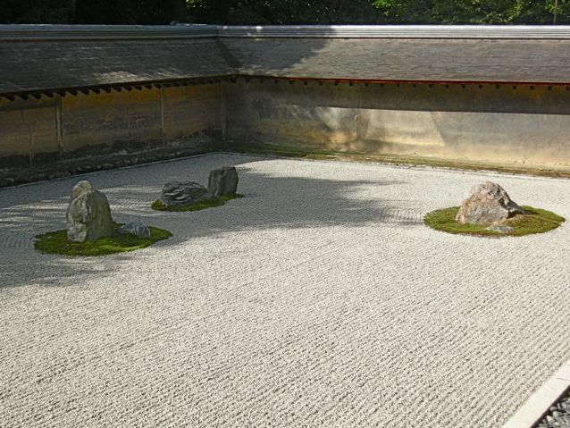
Notes:
Jardin japonés Karesansui

Slide 42
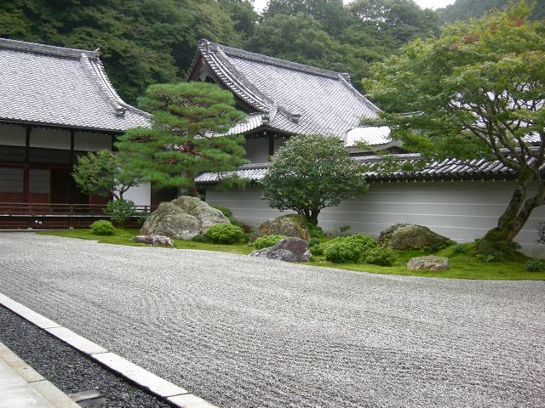
Notes:
Jardin japonés Karesansui

Slide 43
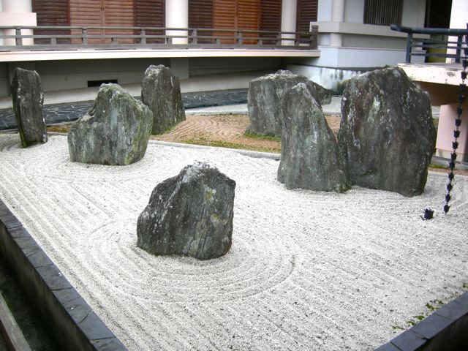
Notes:
Jardin japonés Karesansui

Slide 44
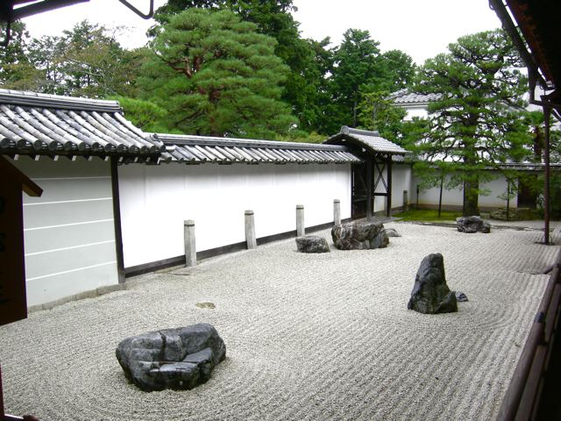
Notes:
Jardin japonés Karesansui

Slide 45
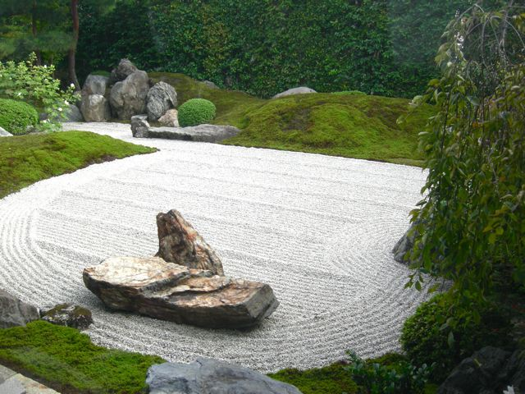
Notes:
Jardin japonés Karesansui

Slide 46
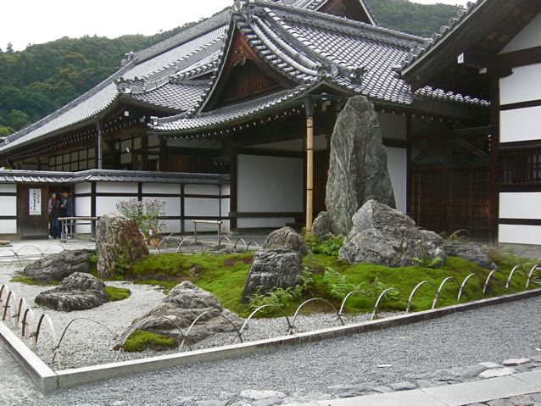
Notes:
Jardin japonés Karesansui

Slide 47
JARDINES KARESANSUI
El karesansui (枯山水?) es un estilo de jardín japonés seco que consiste en un campo de arena poco profunda y que contiene arena, grava, rocas y ocasionalmente hierba, musgo y otros elementos naturales; son utilizados como forma de meditación por los monjes Zen japoneses.
Son jardines-escena, y por tanto de dimensiones limitadas (como mucho 10x30 metros).
La arena rastrillada representa el mar, en torno a las rocas se rastrilla en anillos, como si estas formaran ondulaciones en el agua. En el resto del jardín, se rastrilla en paralelo a la plataforma.

Slide 48
Historia del karesansui
Se desarrolla principalmente durante el periodo Muromachi (1336-1573), en el que aparecen los dos ideales estéticos básicos de este jardín:
Yugen: la simplicidad elegante.
Yohaku no bi: la belleza del vacío (así como en música se valoran los silencios). Tiene relación con el Taoísmo, según el cual el vacío es la parte útil de las cosas (un vaso no es el cristal, sino el vacío de su interior).

Slide 49
En el período Azuchi-Momoyama (1574-1599) se introducen algunas variaciones:
Talla de rocas: Ahora se permite introducir piedras talladas en los jardines secos (antes sólo piedras naturales).
O-karikomi: práctica que consiste en recortar árboles y plantas dándole formas. Se recortan en setos temas como El barco del tesoro o La isla Horai.
En el siglo XX, arquitectos como Shigemori Mirei siguen realizando jardines Karesansui en templos Zen:
Zuiho-In (1938)

Slide 50
Karesansui del Templo Ryōan-ji
El karesansui más famoso se encuentra en el templo de Ryōan-ji, que se encuentra situado al noroeste de Kioto. El jardín de roca se añadió al templo a finales del siglo XV, con el fin de proveer de un lugar a los monjes para su meditación. Se dice que dicho jardín tiene un efecto tranquilizador.
Interpretaciones
Ha habido muchas interpretaciones para explicar la distribución de un karesansui. Algunas de estas interpretaciones son:
La grava representa el océano y las rocas representan las islas de Japón.

Slide 51
Las rocas representan a la tigresa con sus cachorros, nadando hacia un dragón.
Las rocas forman parte del kanji 心, cuyo significado es "corazón", "espíritu" o "mente".
Una explicación reciente por los investigadores Gert van Tonder de la Universidad de Kioto y Michael J. Lyons del Laboratorio de Inteligencia Robótica y Comunicaciones ATR dice que las rocas de Ryōan-ji, forman un mensaje subliminal de un árbol. Esta imagen no puede ser percibida conscientemente cuando se las mira; sin embargo, los investigadores opinan que el subconsciente es capaz de percibir la sutil asociación en las piedras y creen que es el responsable del efecto tranquilizador de este tipo de jardines.

Slide 52
El concepto del diseño del karesansui se ha ido adaptando a la creación de un entorno más natural.
La orientación del jardín para el relax debe encarar el Este, la arena que representa la paz del mar es la que debe estar mirando hacía la salida del sol.

Slide 53
Críticas
El concepto de "jardín Zen" es considerado un mito por muchos críticos, y entre ellos por expertos en jardinería y budismo japoneses.
Opinan que es una creación occidental de finales del siglo XX que no tiene fundamento en la jardinería japonesa[cita Lo que sí existe es, por supuesto, la estética del "karesansui" o "jardín seco", que no es en modo alguno exclusiva de los jardines adyacentes a los templos Zen.
Los jardines secos pueden hallarse junto a casas, restaurantes y posadas.

Slide 54
De igual manera, en torno a los templos Zen se encuentran jardines de distintos estilos, sin que los jardines secos sean más que uno de esos estilos
. El término "jardín Zen" aparece en un libro llamado "One Hundred Kyoto Gardens" publicado en 1935, escrito por Loraine Kuck en inglés.
El primer uso en el idioma japonés de este término no se registra hasta 1958. De esto puede deducirse que algunos estudiosos japoneses de la postguerra se limitaron a adoptar una innovación occidental, aceptando el concepto de "jardín Zen" porque ya se había difundido entre los extranjeros

Slide 55
El libro de Wybe Kuiterts, "Themes, Scenes & Taste in the History of Japanese Garden Art", publicado en 1988, propone un importante argumento en contra de la correlación entre el Zen y el karesansui:
Kuck entremezcla su interpretación históricamente determinada (siglo XX) del jardín Zen con la de un jardín antiguo proveniente de un contexto cultural completamente diferente. Su interpretación resulta así invalidada... (el jardín medieval) encontró su lugar en templos Zen y en hogares de guerreros porque mejoraba su entorno cultural. Es cuestionable que su apreciación responda a una emoción religiosa, antes que a una apreciación por la forma.

Slide 56
. Kuiterts enmarca además adecuadamente el karesansui en la perspectiva budista: "(de acuerdo a Dogen) el mejor jardín para representar la Doctrina de Buda sería la nada.
Al menos, no sería un jardín cuyo atractivo estético distrajera de la búsqueda verdadera de la Iluminación." Kuitert expone más críticas al traducir los comentarios de un monje, en la era Muromachi, en Tō-ji: "La gente que practica Zen no debería construir jardines. En el sutra dice que Bodhisattva Makatsu, quien deseaba meditar, primero abandonó la mundana vida de hacer negocios y generar riquezas, así como abandonó la tarea de cosechar vegetales...".

Slide 57
La creencia de que los monjes Zen utilizan los jardines para meditar se ve desmentida por el hecho de que en Japón los monjes Zen casi siempre meditan en interiores, de cara a una pared (Soto Zen) o al centro del cuarto (Rinzai Zen), nunca mirando a exteriores. Las fotos de monjes japoneses meditando en jardines secos son eventos preparados.

Slide 58
Aclaración
Los comentarios críticos de arriba asumen una interpretación muy literal del jardín Zen. El término refleja el hecho de que ese estilo de jardín se desarrolló en los templos del Rinzai Zen, siendo algunos de los diseñadores históricamente más relevantes, como Muso Soseki y Soami, monjes o practicantes del Zen. Además el estilo de los jardines Zen tradicionales se desarrolló durante un período de la historia japonesa en el que las prácticas culturales asociadas con el Budismo Zen (como la caligrafía y la pintura de paisajes) tenían una influencia creciente sobre el arte japonés en su conjunto..

Slide 59
Esta amplia influencia sobre la cultura japonesa es la razón de que este estilo de jardinería, que tuvo efectivamente su origen en templos Zen, haya llegado a encontrarse en casas, negocios y restaurantes
Aunque hay una gran variedad de opiniones sobre el valor de estos jardines para la práctica budista, es incorrecto negar que su desarrollo está estrechamente asociado a los templos del Rinzai Zen, particularmente los grandes complejos religiosos de Kioto.

Slide 60
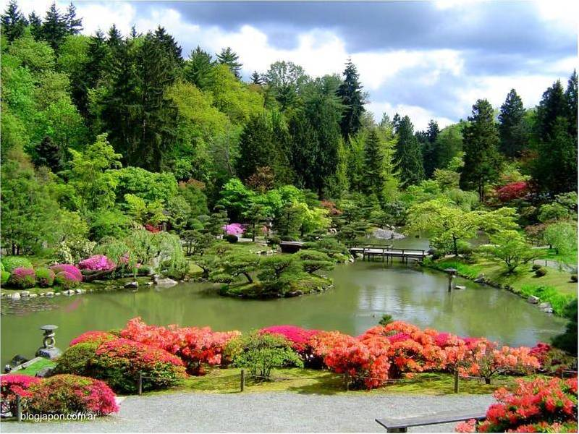
Jardin japonés
Notes:
Jardin japonés

Slide 61
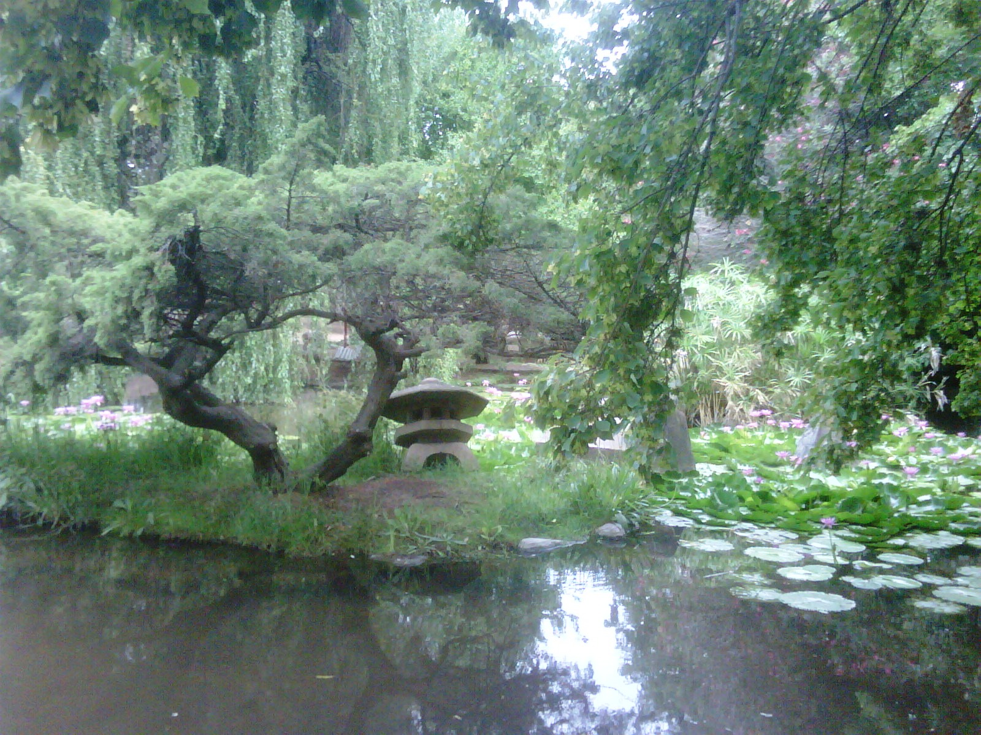
Notes:
Tsukiyama Sansui” (montaña-agua),

Slide 62
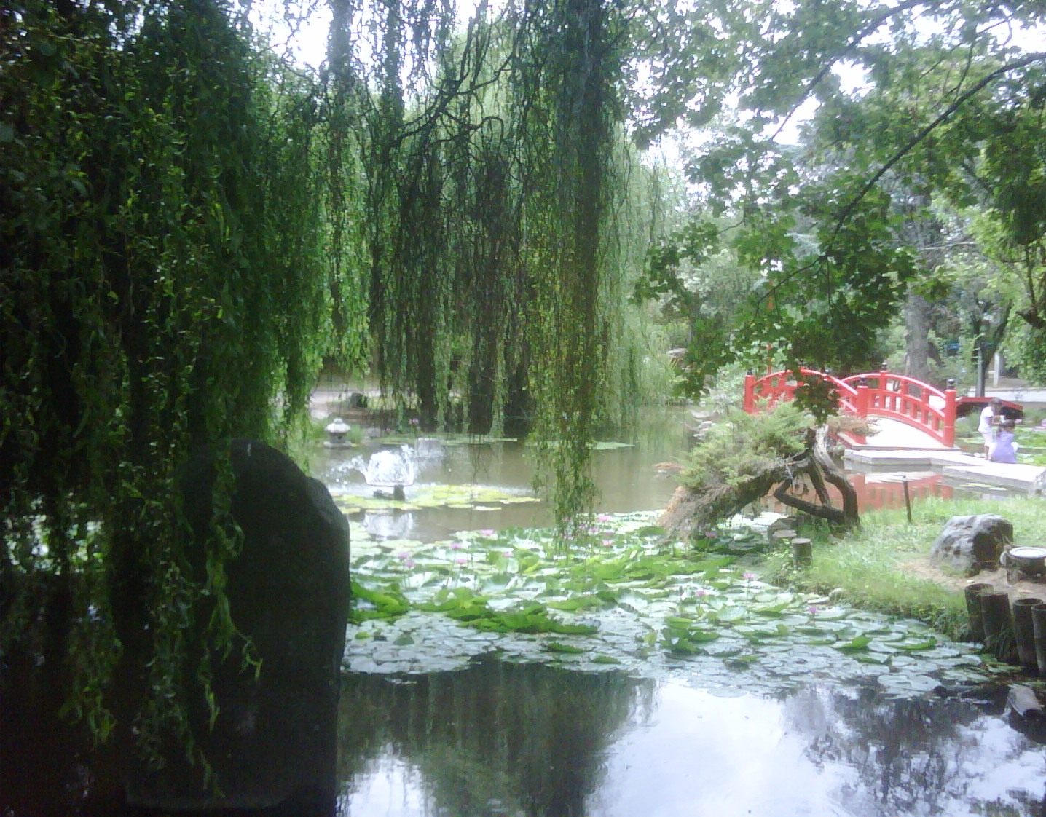
Notes:
Tsukiyama Sansui” (montaña-agua),

Slide 63
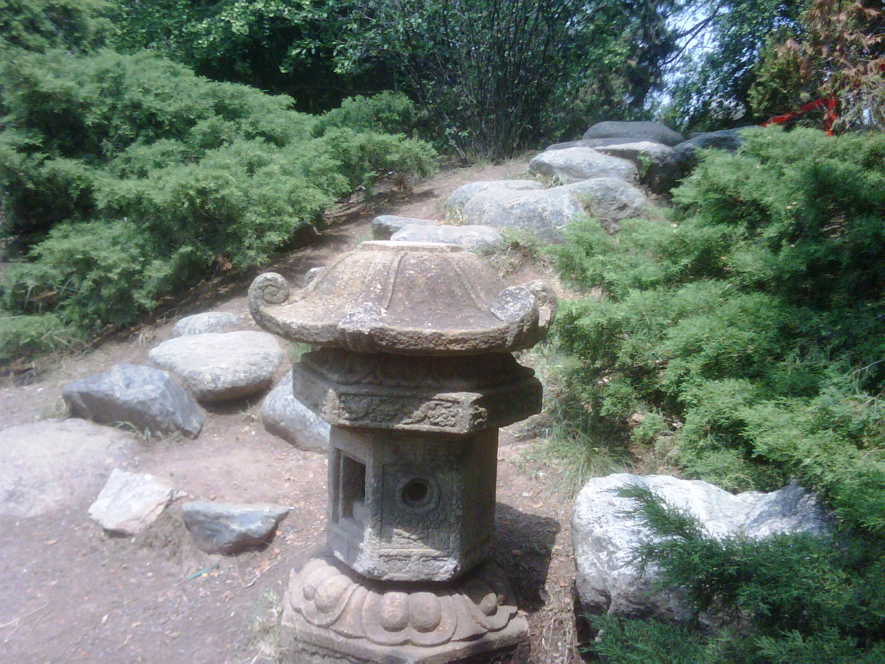
Notes:
Tsukiyama Sansui” (montaña-agua),

Slide 64
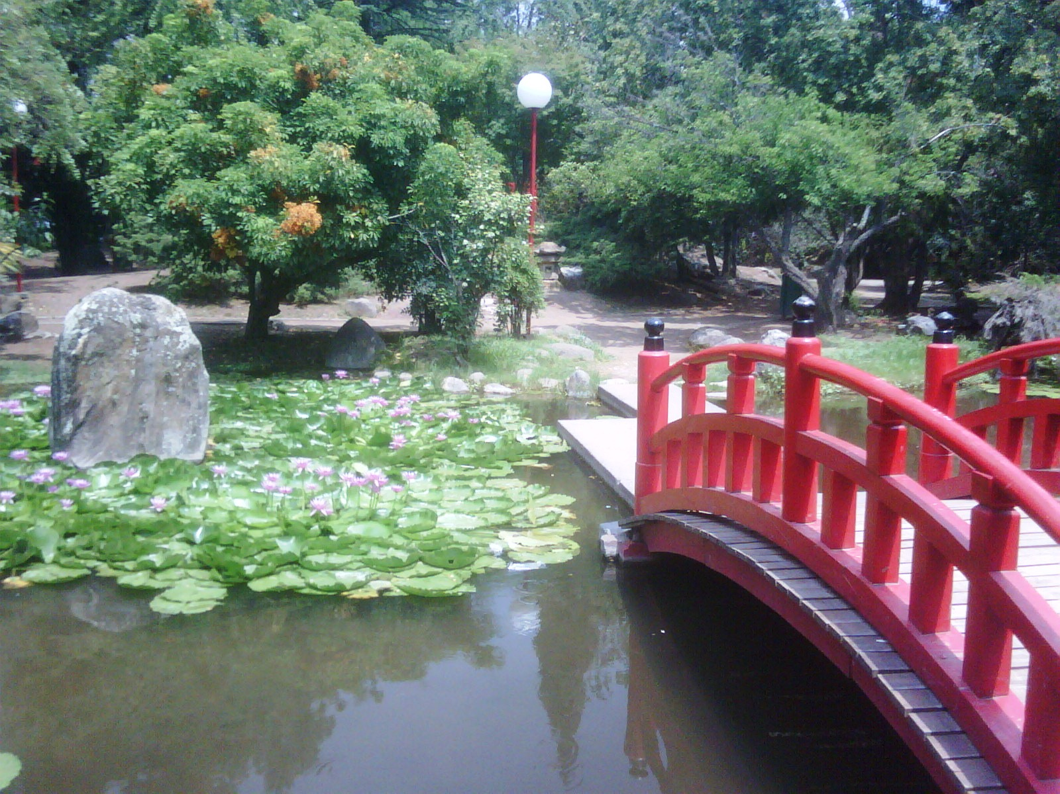
Notes:
Tsukiyama Sansui” (montaña-agua),

Slide 65
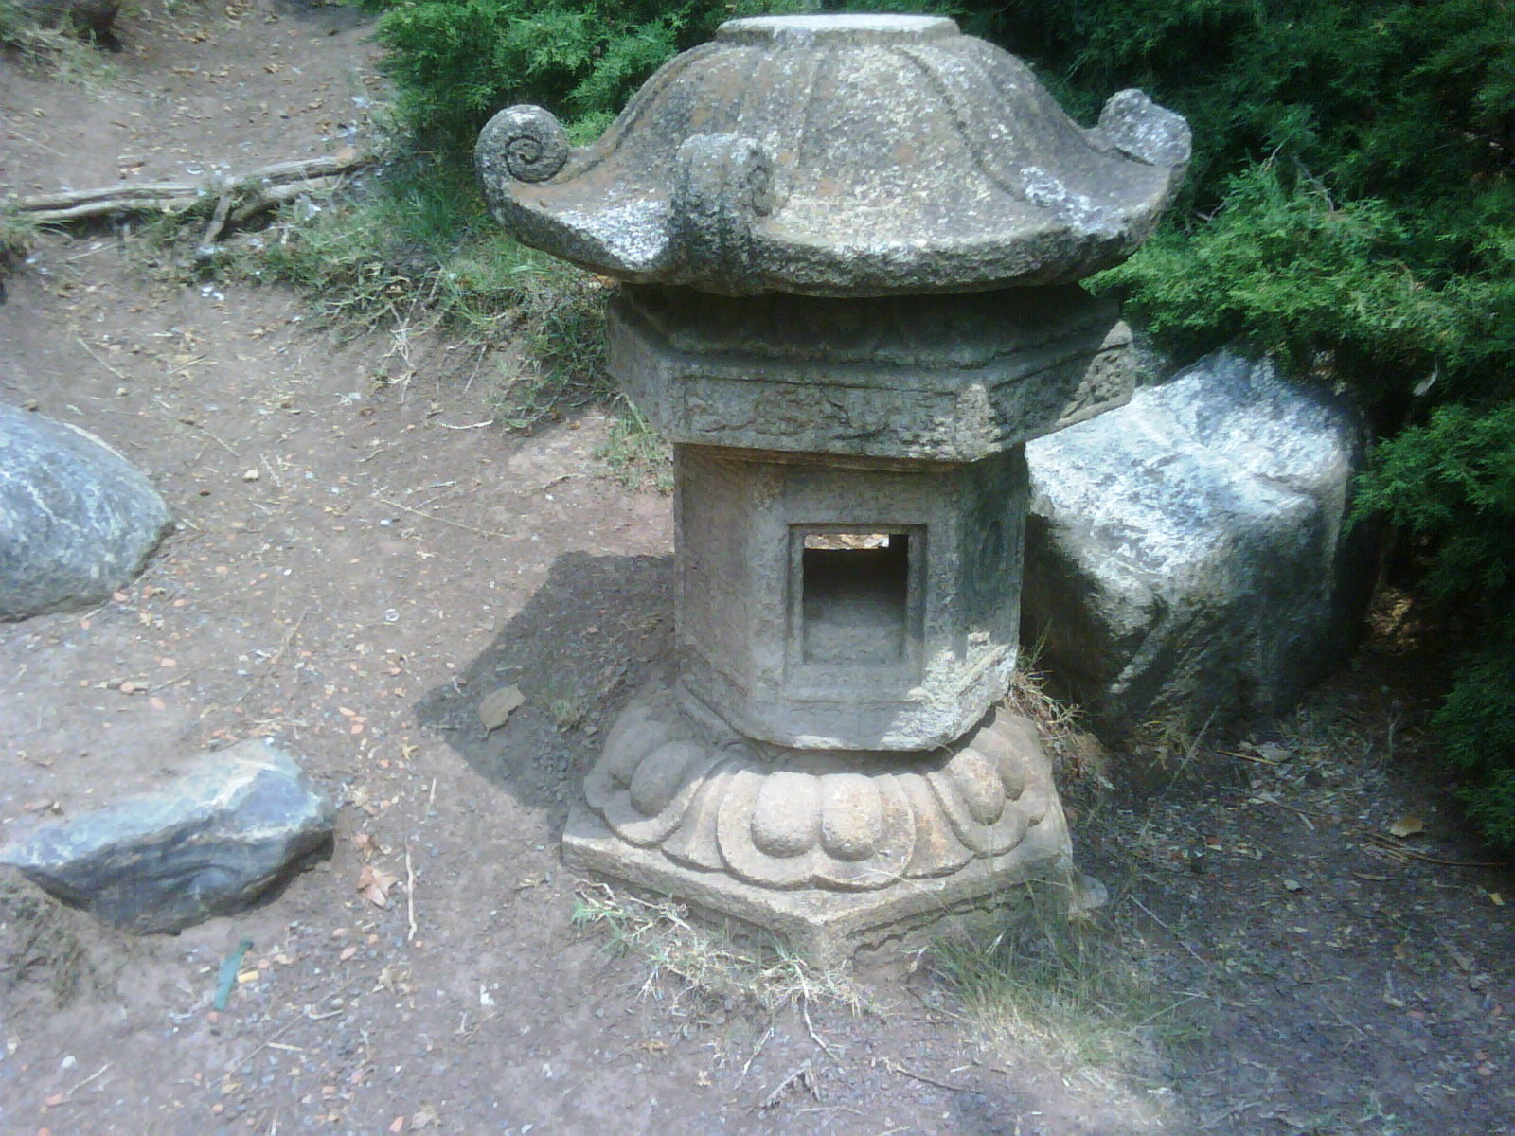
Notes:
Tsukiyama Sansui” (montaña-agua),

Slide 66
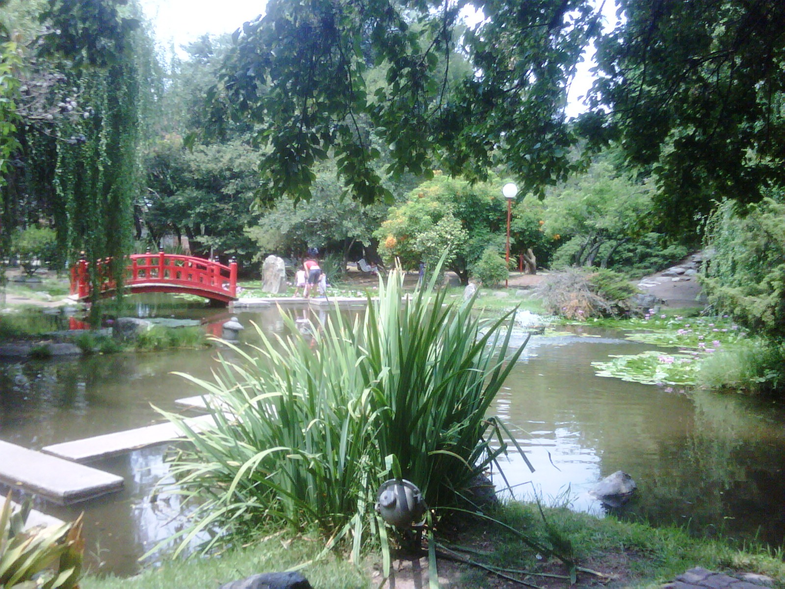
Notes:
Tsukiyama Sansui” (montaña-agua),

Slide 67
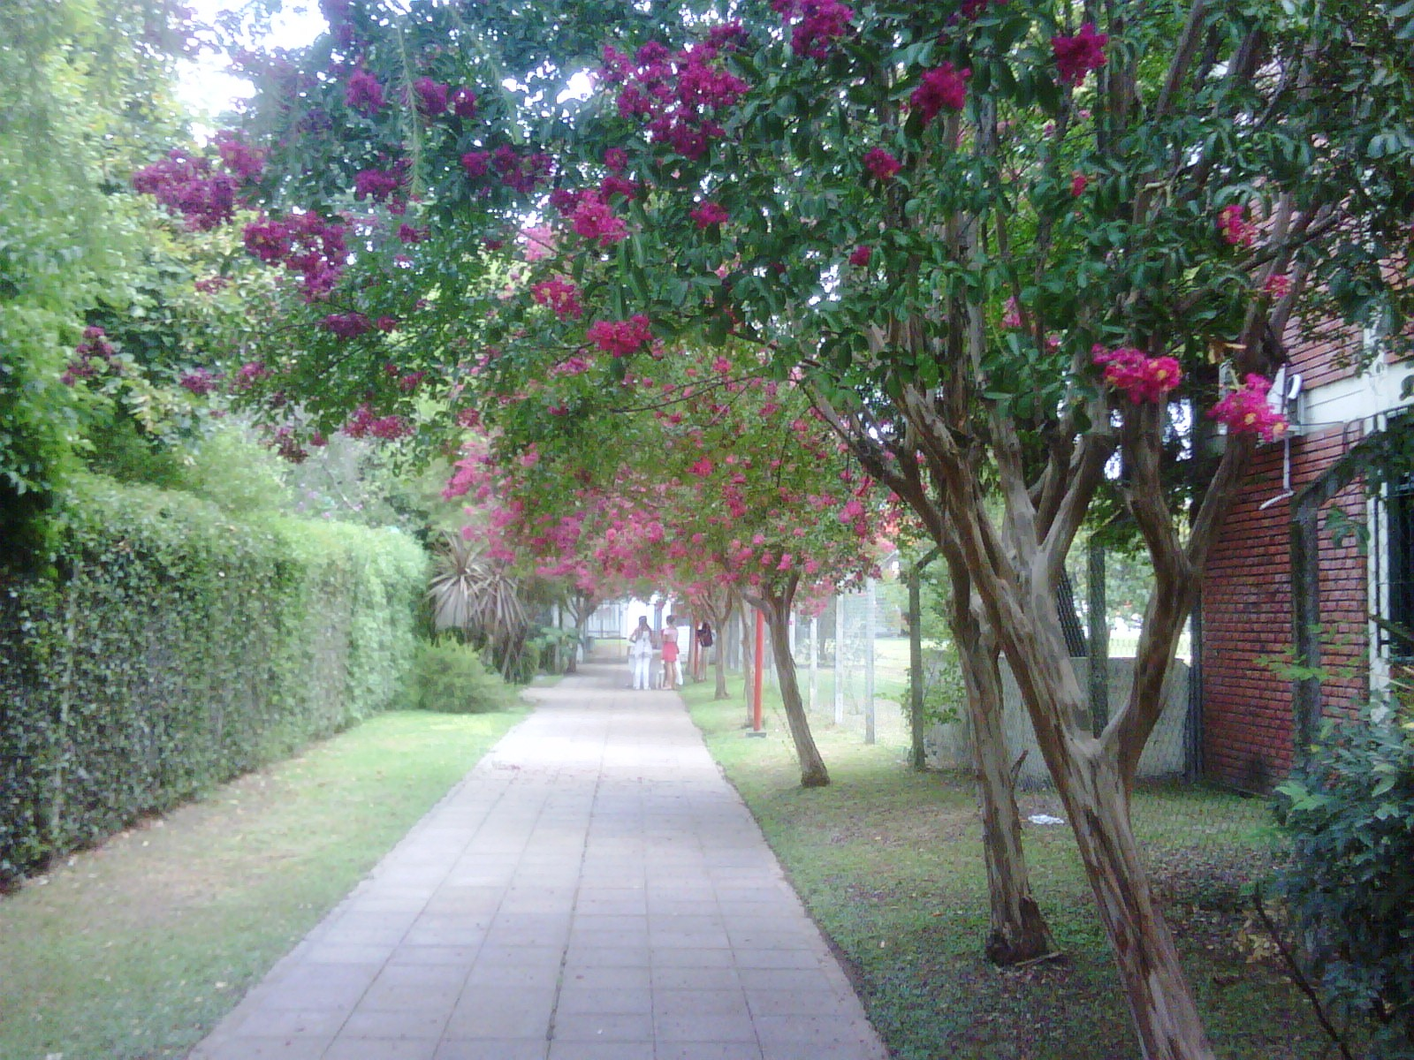
Notes:
Tsukiyama Sansui” (montaña-agua),

Slide 68
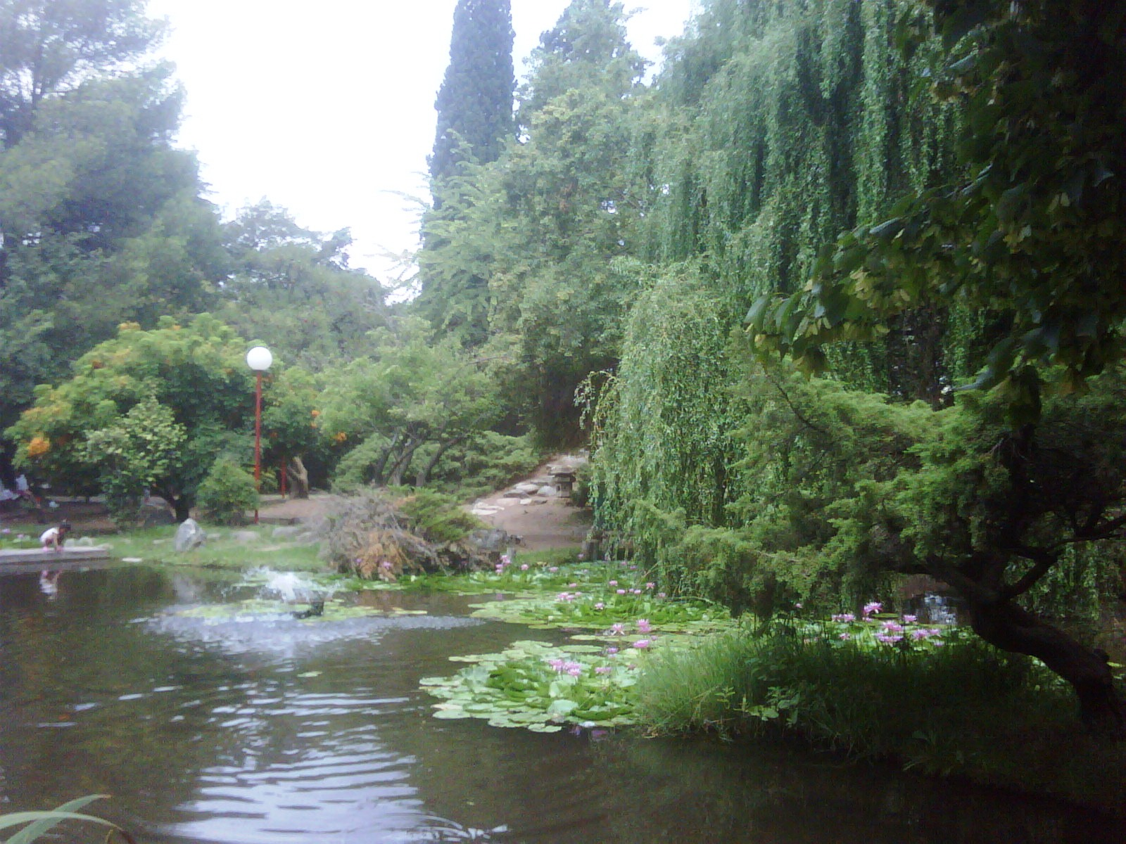

Slide 70
Notes:
Tsukiyama Sansui” (montaña-agua),

Slide 71
Notes:
Tsukiyama Sansui” (montaña-agua),

Slide 72
El jardín de thé ROJI
Este jardín pertenece a la época Momoyama; el más refinado, espiritual y complicado de todos los jardines japoneses; también el que crea más debates y polémicas entre puristas y entendidos; es un jardín creado expresamente para la ceremonia del té.
Durante la época Muromachi, se desarrollaron todo tipo de ritos en torno al té, que ya se habían olvidado desde hacía tiempo en Japón. El monje Murata Shuko ( 1422 – 1502 ), fue el creador del wabi-cha, la forma más adecuada y refinada de la ceremonia del té, que sigue vigente en la actualidad.
Roji, se puede traducir como paso, el sendero, o el lugar donde cae el rocío.

Slide 73
El Roji, además de ser un bello jardín para contemplarlo, tenía la finalidad de ser una senda, que había que recorrer para llegar finalmente hasta la casa o la choza según el caso de té.
El wabi-cha, ritual del té, es una creación japonesa, pero que tiene sus inicios, su base o sus raíces como casi siempre en china. Se introdujo inicialmente en los monasterios budistas, formando parte de los rituales religiosos, utilizándose para llegar a la meditación, por sus efectos excitantes.
El so-an, era la pequeña choza con tejado de paja donde se realizaba la ceremonia del té; la casa de té mide de dos a cuatro tatamis; el tatami es la típica especie de alfombra que cubre los suelos de la casa japonesa, hecha de paja de arroz, y mide 180 por 90 centímetros; la mitad de ancho que de largo, para así poder conectar unos tatamis con otros de forma bien a lo ancho ( dos ) o a lo largo (uno) indefinidamente.

Slide 74
Algunos autores traducen roji como “ el camino que conduce al so-an, la cabaña con tejado de paja, atravesando el lugar donde cae el rocío”.
El Roji sigue unas estrictas reglas de diseño y ejecución muy definidas; con elementos constructivos muy concretos y ordenados; aparte de esto, hay multitud de modelos, según el gusto, el refinamiento, y capacidad del diseñador.
Las zonas básicas de un jardín roji de la época Momoyama son :
…al llegar pasaremos una estrecha calle lateral, al estilo de las puertas de las casas de los samuráis.
Al pasar esta, nos introducimos en un patio rodeado de seto verde de unos dos metros; en el patio grandes rocas laminadas en el suelo; patio abierto y sin más decoración.

Slide 75
Al otro extremo del patio, una puerta muy estrecha, para atenuar la marcha del invitado Una vez atravesada esta, nos encontramos con un pequeño jardín, el roji; muy delicado, con mucha y variada vegetación, no obstante es otro jardín de paso.
A continuación al final de este jardín y del sendero de roca sin desbastar, nos encontramos con un kiosco cubierto cerca una composición de rocas y vegetación donde se encuentra una pequeña pila de agua hecha de roca natural, o mejor aún creada por la propia naturaleza, encima un cuenco de bambú para recoger el agua; esta pila de agua, sirve para que de forma ritual, los invitados se purificasen corporal y espiritualmente.

Slide 76
La purificación es imprescindible para la ceremonia del té, según el ritual, antes de la ceremonia debemos liberarnos de los problemas terrenales como la religión, las posesiones y riquezas, rencores y las virtudes y vicios del hombre.
Una hilera de rocas, nos conduce hacia un seto, donde se ve una pequeña puerta de unos 60×60 centímetros que se atraviesa gateando, que una vez atravesada, nos da entrada en el jardín principal del roji, donde se encuentra la choza de té; quien atraviesa esta puerta, toma consciencia de su cuerpo, antes de entrar en el gran jardín de té; tras esta puerta, se recibe a los invitados. La ceremonia del té, celebrada según las reglas, dura sobre cuatro horas; incluye una comida, después se sirven varios tipos de té, fuertes los primeros y después los suaves.

Slide 77
También en los jardines roji hay linternas de granito, ya que la ceremonia del té también se puede hacer de noche; estas linternas valen también como relicarios.
El roji es el jardín más popular, en el sentido de que fue adoptado por la clase media alta; ya que se podía realizar en pequeñas parcelas, su estética es vigente en nuestros días, con más o menos rigor en su construcción.

Slide 78
Características del jardín japonés Roji
1. Épocas básicas
Aparecieron durante las épocas AZUCHI-MOMOYAMA y EDO temprana. (Durante estas épocas, llego la tercera oleada de influencia china al Japón).
2. Prototipo básico
Son copias estereotipadas de los estilos SANSUI y KARESANSUI
3. Arquitectura
• Estilo “SO-AN” (Cabaña con tejado de paja)
• Estilo “SUKIYA” (Estilo que aparece condicionado por la casa de té)
•

Slide 79
4. Objetivos primordiales
• La característica principal de estos jardines es el ROJI (senda) que conduce al SOAN
• Es el típico jardín de té, donde se celebra precisamente la ceremonia del té
5. Características diversas
• Generalmente eran realizados por sus propietarios.
• Al principio los materiales y decorados eran naturales.

Slide 80
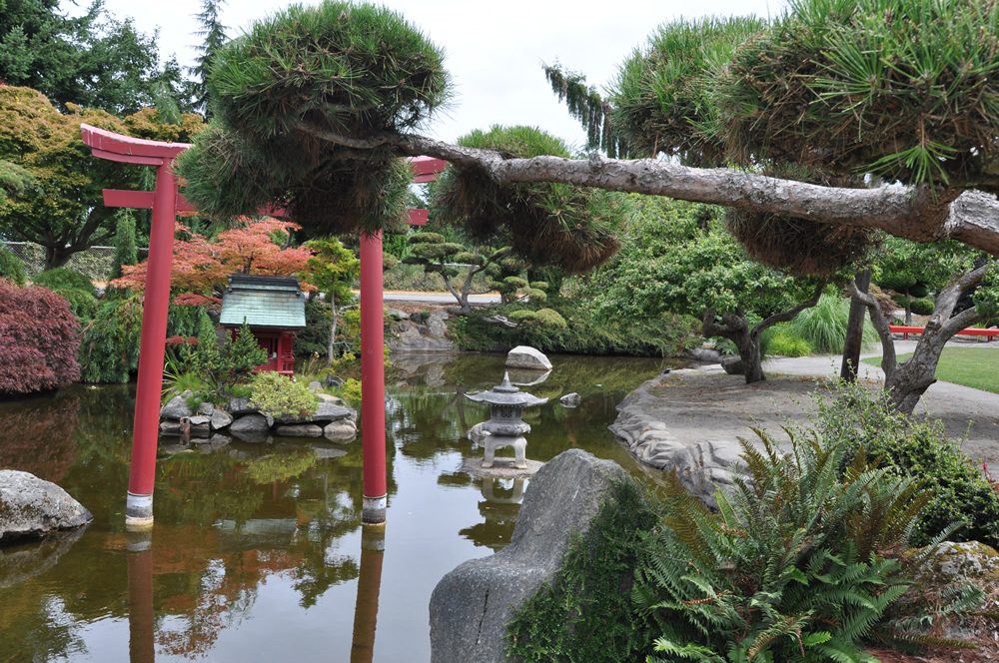

Slide 81
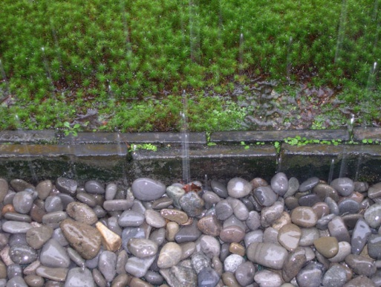
Notes:
Jardin japonés Karesansui

Slide 82
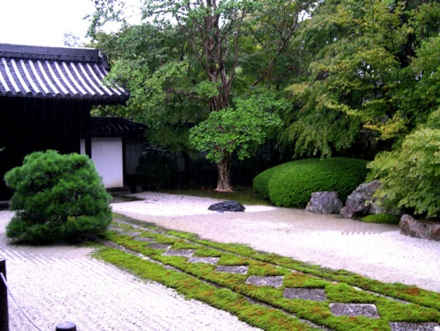
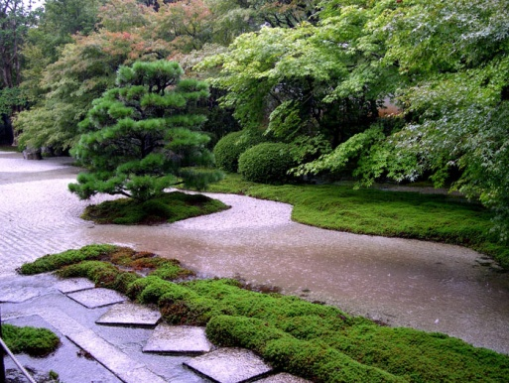
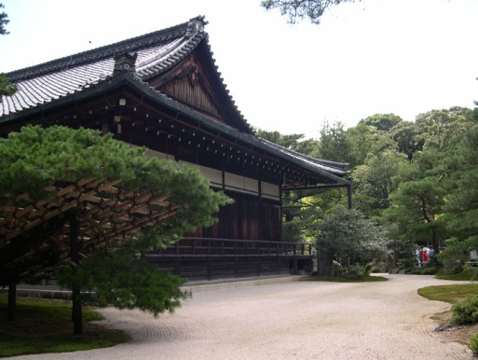
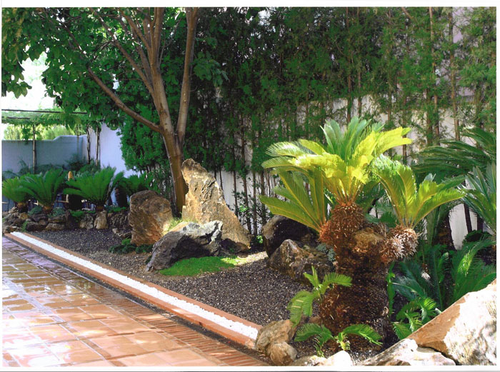
Notes:
Jardin japonés Karesansui

Slide 83
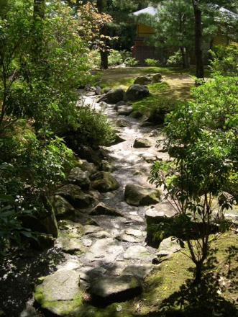
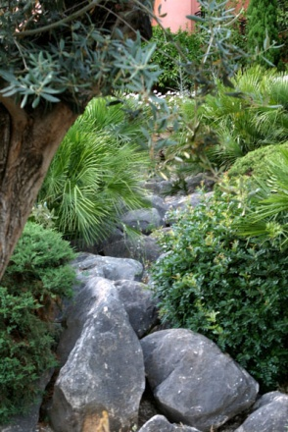
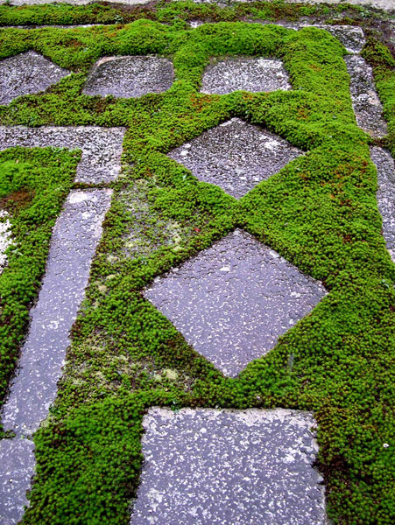
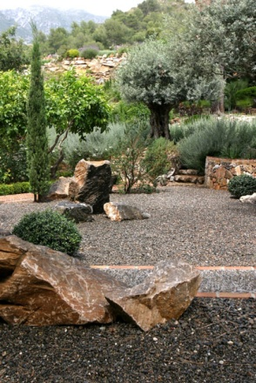

Notes:
Jardin japonés Karesansui

Slide 84
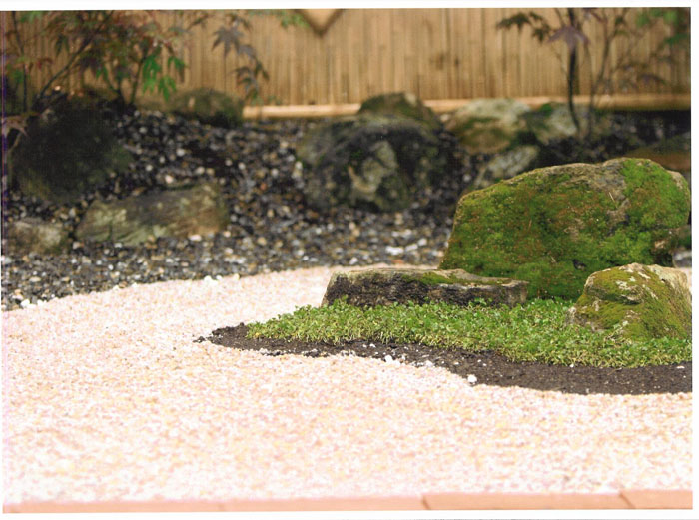
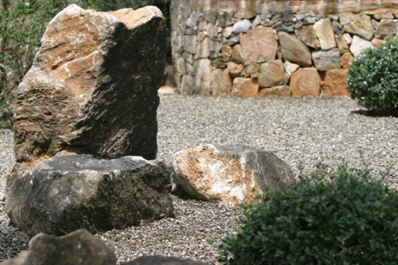
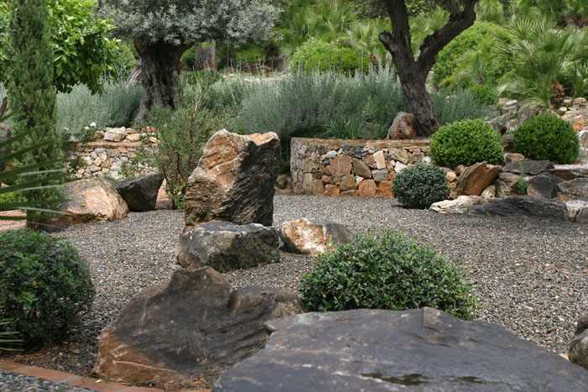
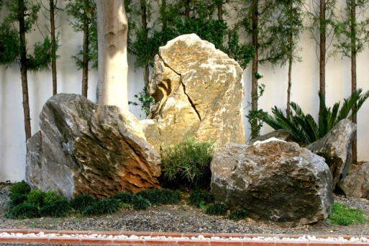
Notes:
Jardin japonés Karesansui.-Español

Slide 85
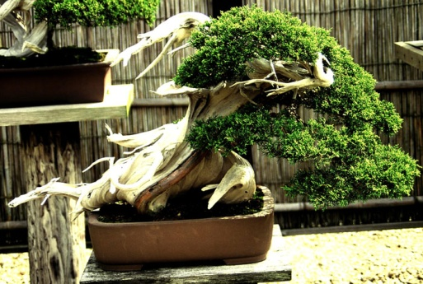
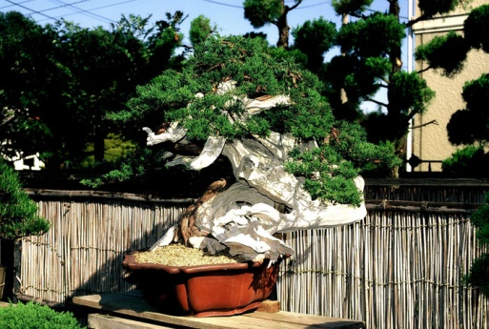
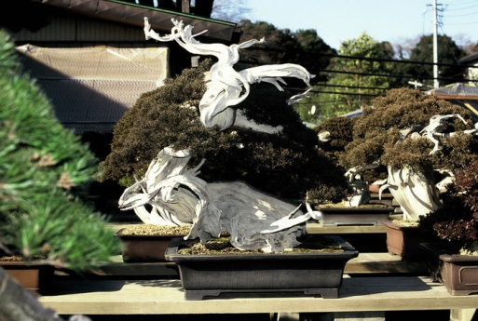
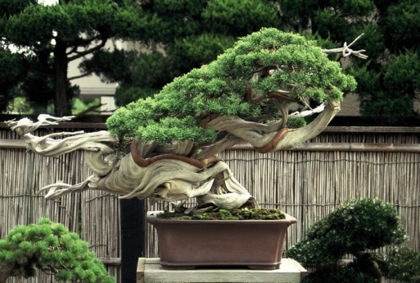
Notes:
Bonsais Kimura

Slide 86
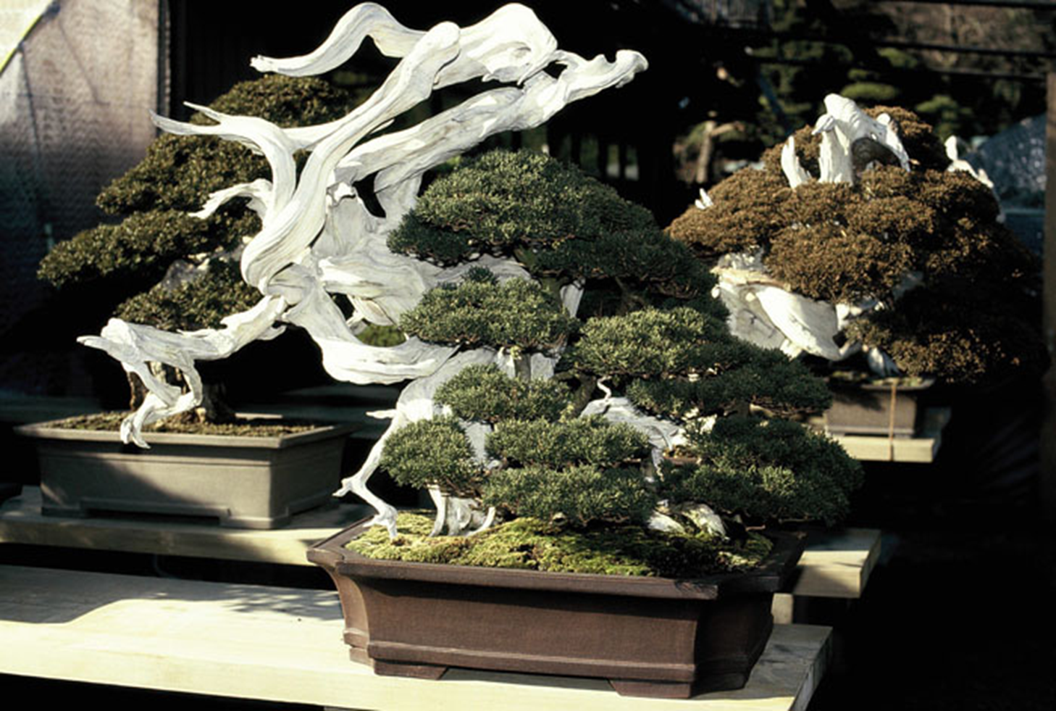
Notes:
Bonsai Kimura

Slide 87
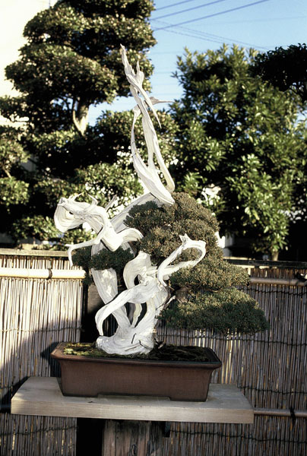
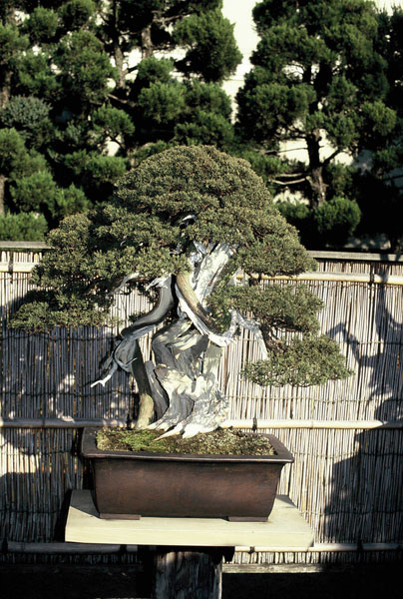
Notes:
Bonsai Kimura

Slide 88
Notes:
Jardin japonés Karesansui

Slide 89
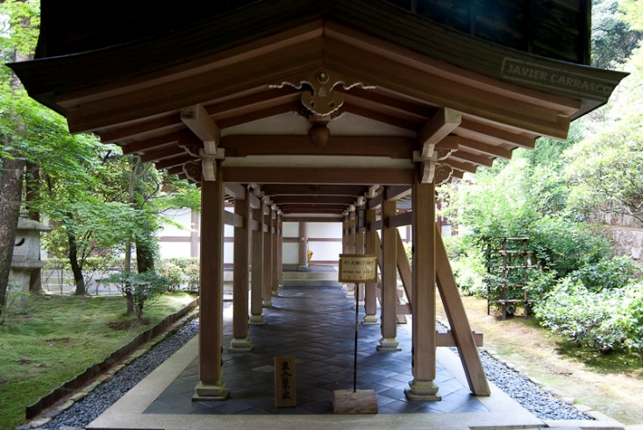
Notes:
Jardin japonés Karesansui

Slide 90
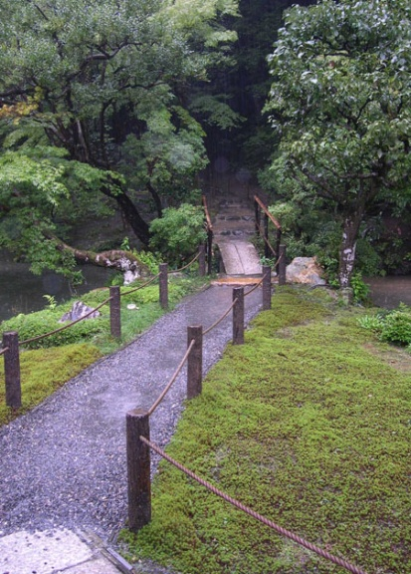
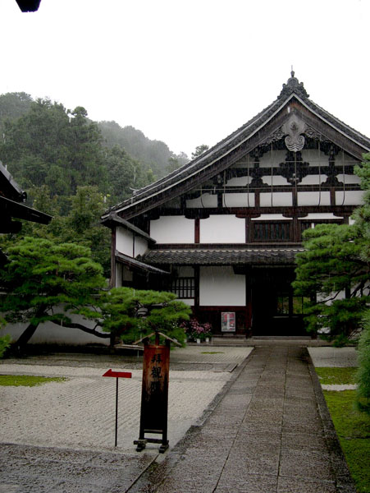
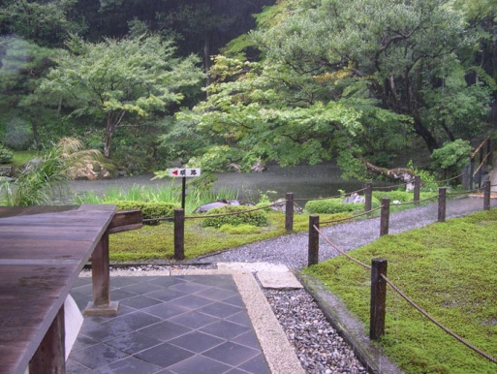
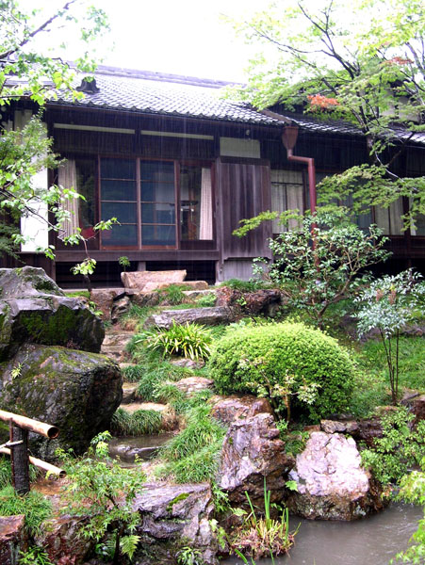
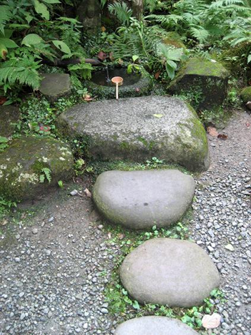

Notes:
jardín_japonés_Sika_

Slide 91


Notes:
jardín_japonés_cikai_

Slide 92

Notes:
jardín_japonés_Sika_

Slide 93










Slide 94


Slide 95





Slide 96




Slide 97





Slide 98


Slide 99


Slide 100


Slide 101


Slide 102


Notes:
Jardin japonés español

Slide 103


Notes:
Jardin japonés español

Slide 104


Notes:
Jardin japonés español

Slide 105

Notes:
Jardin japonés español

Slide 106

Notes:
Jardin japonés español

Slide 107


Notes:
Jardin jap0ones español

Slide 108


Notes:
Jardin japonés español

Slide 109


Slide 110

Notes:
Jardin japonés español

